Slide 1
Proyecto de transparencia en Gestiones
La finalidad de dicho proyecto, es tener visibilidad y acceso total a la información de como el comité lleva a cabo la gestión de los proyectos, Si deseas hacer alguna aportación para incluir o cambiar en este proyecto, por favor envía un whatsapp al número 6671944875 con Abraham Méndez.
Gracias por el tiempo dedicado!!
La plataforma es tuya… PARTICIPA!!.... Es gratis ☺

Slide 2
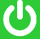
Hola Abraham
Foto perfil
Notificaciones
Editar mis datos
Ver mis problemáticas
Mis aportaciones
Problemáticas destacadas
En las opciones del usuario, podrá ver y corroborar las aportaciones
que ha realizado a los proyectos, así como las fechas y montos.
Opciones
Problemáticas en gestión
Registrar problemática
-Gestión de seguridad
Ver detalle
-Limpieza de parques
Ver detalle
Foro de problemáticas
Ver problemáticas solucionadas
En el menú, se agregará la opción de “Proyectos”, la cual
contendrá todos los proyectos en gestión, con lo que se
podrán ver aportaciones y gastos realizados para cada uno.
Proyectos
Aportaciones a problemáticas
-Se necesita seguridad…
40 Aportaciones = $8,000
-Limpieza de parques
10 Aportaciones = $1,500

Slide 3
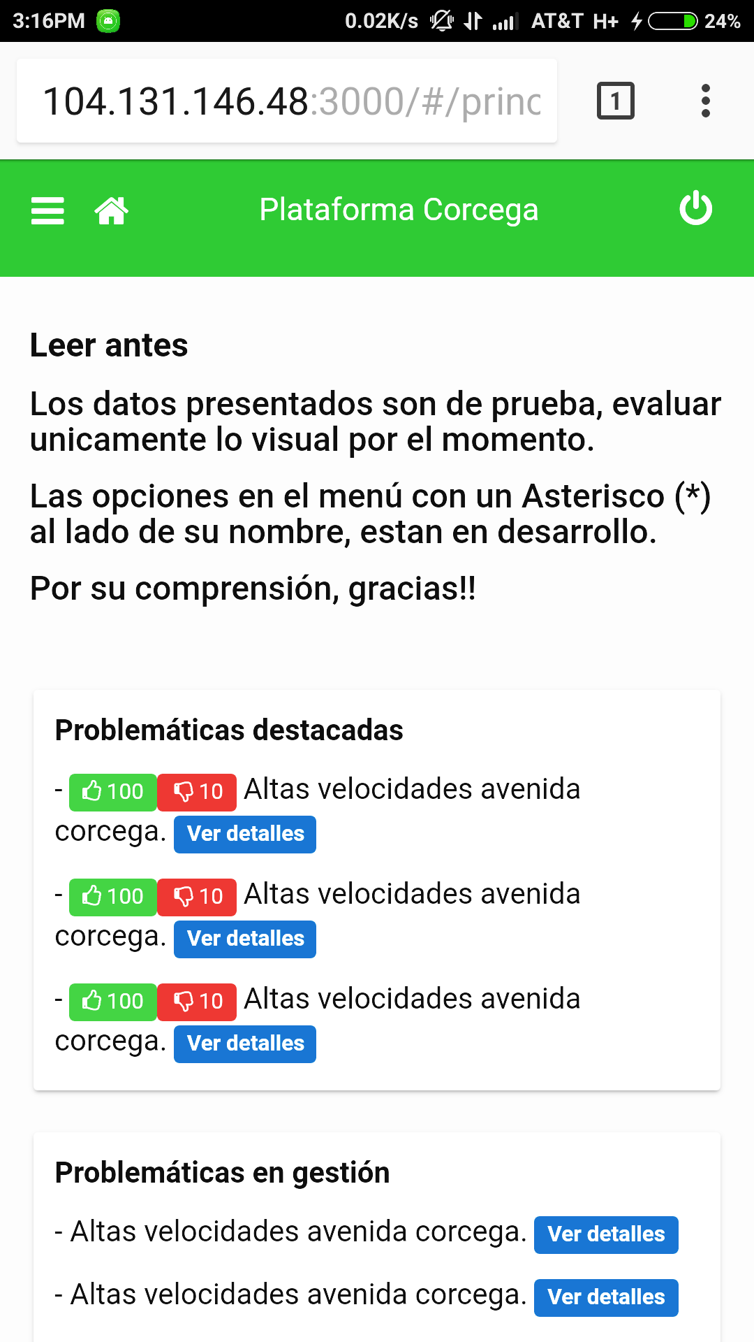
Proyectos
Seguridad
Al seleccionar la opción del menú de “Proyectos”, se obtiene
un listado de los proyectos en gestión, en ellos se podrán ver
cada uno de los proyectos, entre ellos los datos del responsable y
la fecha de la ultima actualización.
La fecha de la última actualización nos notificará si hubo un cambio
en los datos del proyecto, ya sea por una aportación, un gasto o el
agregado de un anexo (Se verá más adelante).
- Fondos
$5, 000
- Responsable
Juan Pérez
- Fecha ultima actualización
15/Oct/17
Ver más…
Áreas verdes
- Fondos
$3, 000
- Responsable
Luis Pérez
- Fecha ultima actualización
15/Oct/17
Ver más…

Slide 4
Detalles de proyecto
Datos
Aportaciones
Gastos
Anexos
Seguridad
- Responsable
Juan Pérez
- Fecha de inicio
15/Oct/17
Al seleccionar un proyecto, se observarán 4 pestañas (o categorías)
entre ellas:
-Datos
En esta opción se verá un detallado de los datos del proyecto.
-Aportaciones
Ver más adelante.
-Gastos
Ver más adelante.
-Anexos
Ver más adelante.
- Fondo
$5, 000
- Descripción
El proyecto se originó para mejorar la seguridad de la zona
- Problemática que resuelve
Seguridad en entrada del fraccionamiento

Slide 5
Aportaciones
Datos
Aportaciones
Gastos
Anexos
Foto perfil
Abraham Méndez
Costa Latina 522
Al seleccionar un proyecto, se observarán 4 pestañas (o categorías)
entre ellas:
-Aportaciones
Aquí un listado de las aportaciones realizadas mostrando
los datos de la persona que realizó la aportación, el monto y
la fecha.
Aportación
$200
Última fecha de actualización
15/Oct/17
Foto perfil
Pedro Pérez
Costa Corsa 522
Aportación
$200
Última fecha de actualización
15/Oct/17
Ver más

Slide 6
Gastos
Datos
Aportaciones
Gastos
Anexos
$1,000
Pluma de la entrada
Por
Juan Pérez
Fecha
15/Oct/17
Al seleccionar un proyecto, se observarán 4 pestañas (o categorías)
entre ellas:
-Gastos
Aquí se podrán consultar los gastos realizados para llevar a cabo
la gestión, el nombre de quien realizó el gasto, los datos del gasto.
y una fotografía anexa como comprobante de dicho gasto.
Ver comprobante
$1,000
Pluma de la entrada
Por
Juan Pérez
Fecha
15/Oct/17
Ver comprobante
$1,000
Pluma de la entrada
Por
Juan Pérez
Fecha
15/Oct/17
Ver comprobante

Slide 7
Anexos
Datos
Aportaciones
Gastos
Anexos
Foto perfil
Juan Pérez
Av. Córcega 6231
Foto de documentación
Al seleccionar un proyecto, se observarán 4 pestañas (o categorías)
entre ellas:
-Anexos
En los anexos, los encargados de la gestión, podrán incluir
fotografías con descripciones, mostrando avances o diversos datos
de interés para el proyecto.
Fecha
15/Oct/17
Hoy fue instalada la pluma en la entrada del fraccionamiento para un mejor control de entrada y salida de los carros

Slide 8
Mis aportaciones
Seguridad
15/Oct/17
$200
15/Sept/17
$200
15/Ago/17
$200
Ver más…
En el menú de cada usuario, se podrán consultar las aportaciones
para corroborar que se esté llevando el registro de ellas.
se clasificarán por proyecto y se verán las aportaciones de los
últimos meses.
Áreas verdes
15/Oct/17
$100
15/Sept/17
$100
15/Ago/17
$100
Ver más…

Slide 9
Funciones para comité
A partir de esta sección, serán las funcionalidades que el comité tendrá para registrar las siguientes actividades:
Nuevos proyectos
Registrar aportación de los vecinos
Registro de gastos
Registro de anexos para proyectos

Slide 10
Crear Proyecto
Problemática que resuelve
Altas velocidades dentro del fraccionamiento
43/60
Nombre del proyecto
En esta opción, el comité podrá crear un proyecto basado en
una problemática registrada y previamente votada (En desarrollo aún),
donde se dejará una descripción y datos de importantes para el proyecto.
Seguridad vial
14/30
Responsable
Juan Pérez
10/30
Fecha de creación
15/Oct/17
GUARDAR

Slide 11
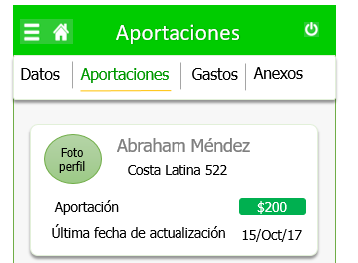
Registrar aportación
Número de celular del vecino que aporta:
En esta opción, el comité registrará las aportaciones hacia los
proyectos, donde se identificará a las personas por su número
telefónico.
Se registrará la cantidad aportada y el proyecto destino.
A su vez, quedará registro de la fecha en que se realizó la
aportación y la persona que recibió tal aportación de forma
automática.
9999999999
10/10
Abraham Salvador Méndez Niebla
Costa Latina 522
Proyecto
Seguridad
Cantidad
$200
4/10
REGISTRAR

Slide 12
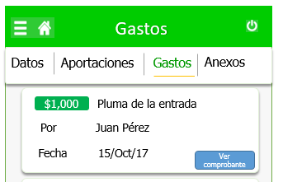
Registrar gastos
Cantidad
$100
4/10
Descripción
Pago de Uber
14/50
En esta opción, el comité registrará los gastos realizados
para la gestión del proyecto, la información capturada,
será visible desde el menú de gastos en cada proyecto
para todas las personas.
Realizó el gasto
Juan Pérez
10/40
Datos
Para trasladarme de Córcega a las instalaciones de la empresa de seguridad
74/80
Comprobante
Foto de recibo o comprobante
Subir foto
REGISTRAR

Slide 13
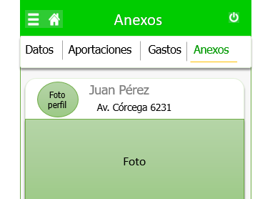
Registrar anexo
Descripción
Se logró poner topes por la avenida principal
46/60
En esta opción, el comité registrará anexos importantes para el
proyecto, incluyendo fotografías de avances o datos de interés.
Incluir fotografía
Subir foto
Foto
REGISTRAR

